Slide 1
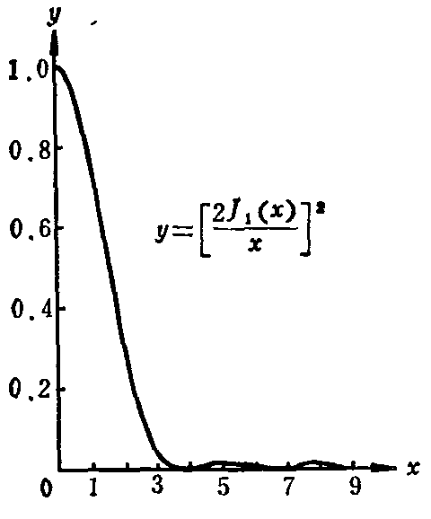
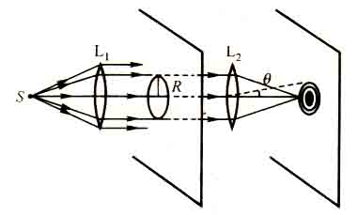
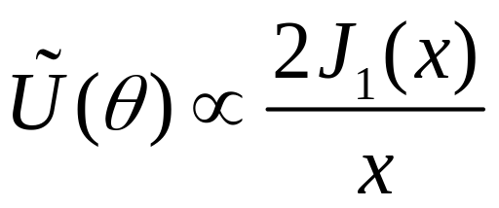
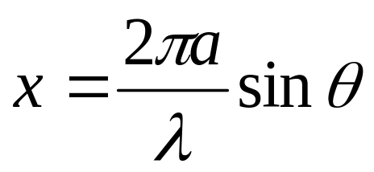
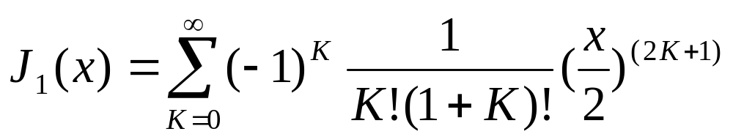
一 夫朗禾费圆孔衍射
（1）光强度分布

Slide 2




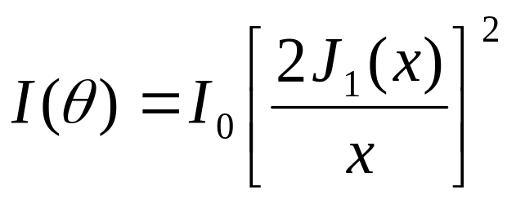


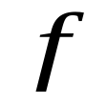
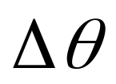
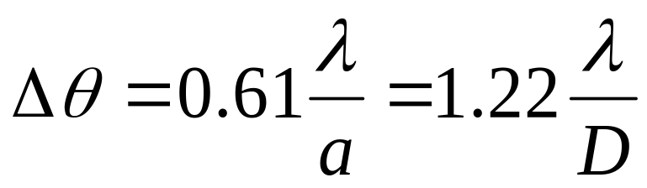
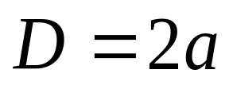
光强
（2）爱里斑（第一暗环的半角宽）
衍射的弥散程度由爱里斑的半角宽 衡量
：圆孔的直径。
例6 P190
例7 P190

Slide 3
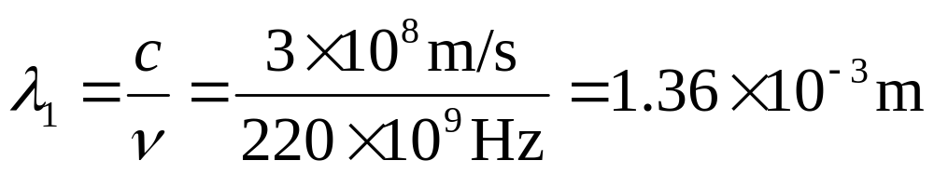
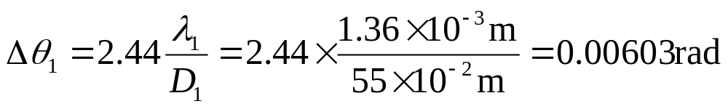
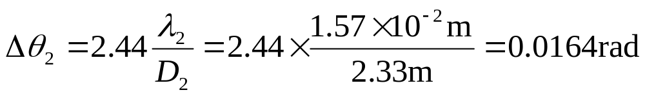
补例 毫米波雷达发出的波束比常用的雷达波束窄，这使得毫米波雷达不易受到反雷达导弹的袭击.
（1）有一毫米波雷达，其圆形天线直径为55cm ，发射频率为220GHz的毫米波，计算其波束的角宽度；
（2）将此结果与普通船用雷达发射的波束的角宽度进行比较，设船用雷达波长为1.57cm，圆形天线直径为2.33m .
解（1）
（2）

Slide 4
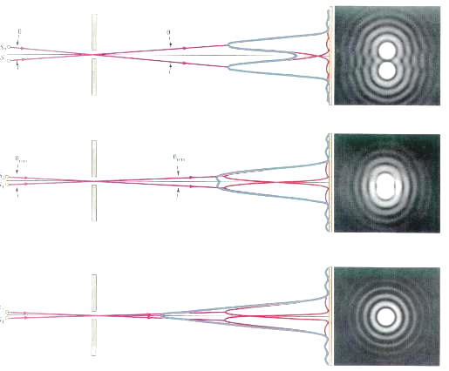
二 望远镜的分辨本领
离得远
可分辨
瑞利判据
刚能分辨
离得太近
不能分辨

Slide 5

瑞利判据：对于两个强度相等的不相干的点光源（物点），一个圆斑像的中心刚好落在另一圆斑像的边缘（即一级暗纹）这时两个点光源（或物点）恰为这一光学仪器所分辨.

Slide 6


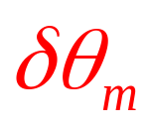
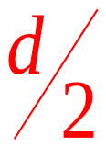
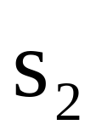
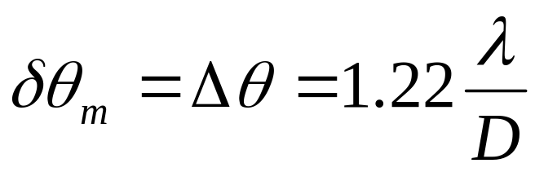
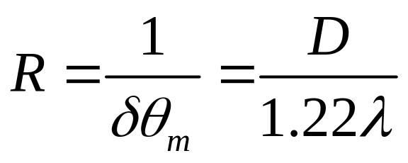
光学仪器的通光孔径
*
*
——望远镜的最小
分辨角
瑞利判据
光学仪器分辨率

Slide 7
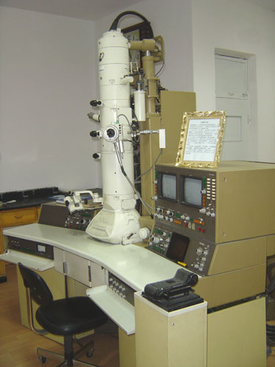
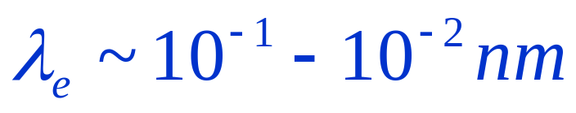
提高光学仪器分辨率的途径：
a 减小波长
如：电子显微镜
b 增大透镜直径D
如：太空望远镜、射电望远镜

Slide 8
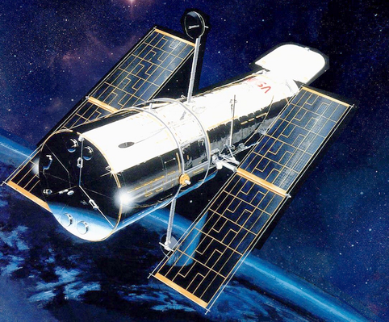
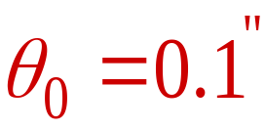
1990 年发射的哈勃
太空望远镜的凹面物镜
的直径为2.4m ，最小分
辨角 ，在大气层
外 615km 高空绕地运行 ,
可观察130亿光年远的太
空深处, 发现了500 亿个
星系 .

Slide 9
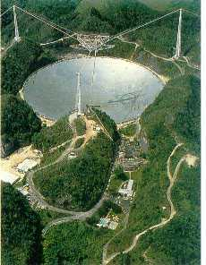
▲ 世界上最大的光学望远镜：
D = 8 m
建在了夏威夷山顶。
▲世界上最大的射电望远镜(2016年之前)：
D = 305 m
建在了波多黎各岛的
Arecibo，
能探测射到整个
地球表面仅10⁻¹²W的功率，
也可探测引力波。

Slide 10
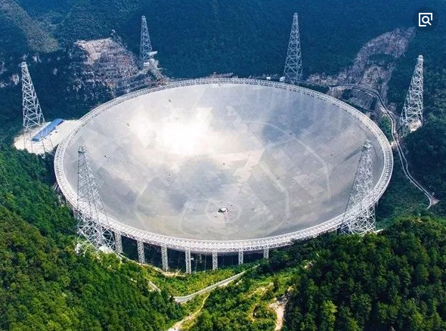
目前世界上最大射电望远镜：天眼（FAST）
2016年9月25日建成启用
D = 500 m
截至2018年9月12日，发现并经确认44颗新脉冲星。
预计2019年下半年，FAST向全国天文学家开放使用。
预计FAST将在未来20-30年保持世界一流设备的地位，并将吸引国内外一流人才和前沿科研课题，成为国际天文学术交流中心。

Slide 11
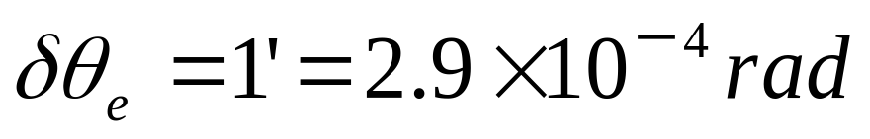
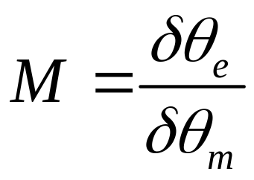
Q:能否通过增加仪器放大率提高分辨本领？
A:增大视角放大率只能整体放大两个衍射斑，无法改变两个衍射斑之间的相对位置。
人眼的最小分辨角
需要的视角放大率

